Slide 1
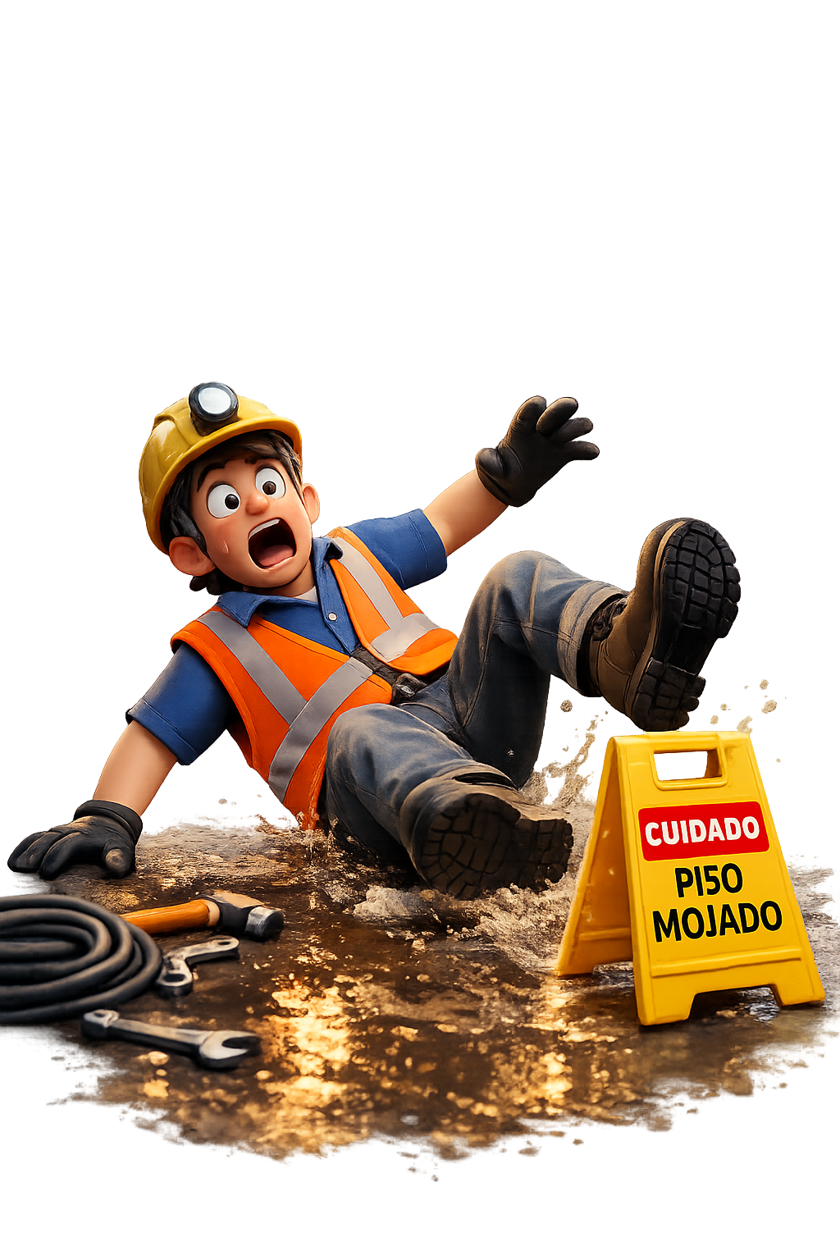

Peligros, riesgos y controles críticos

Slide 2
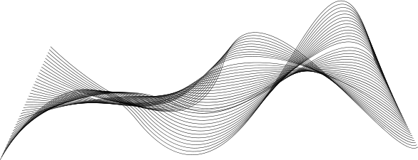
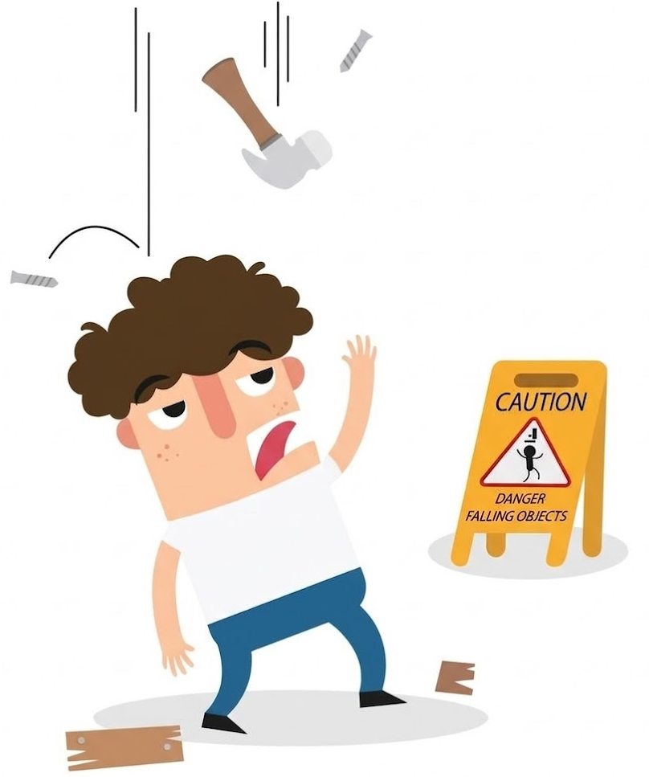
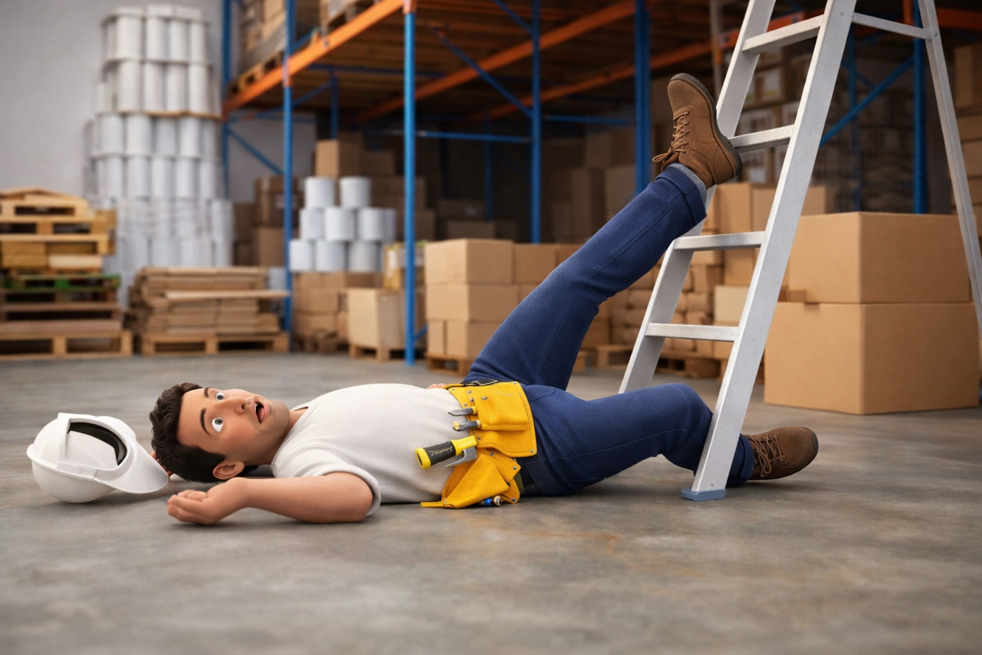
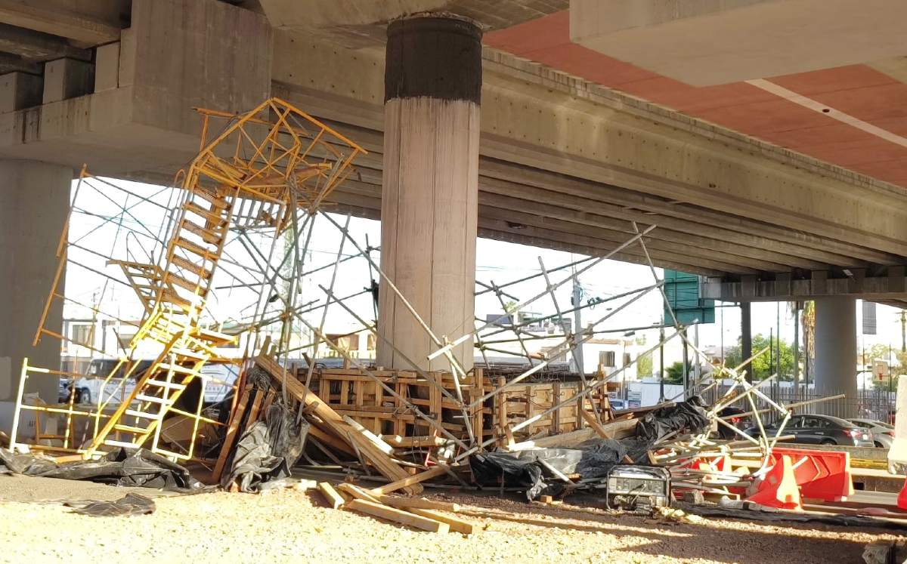
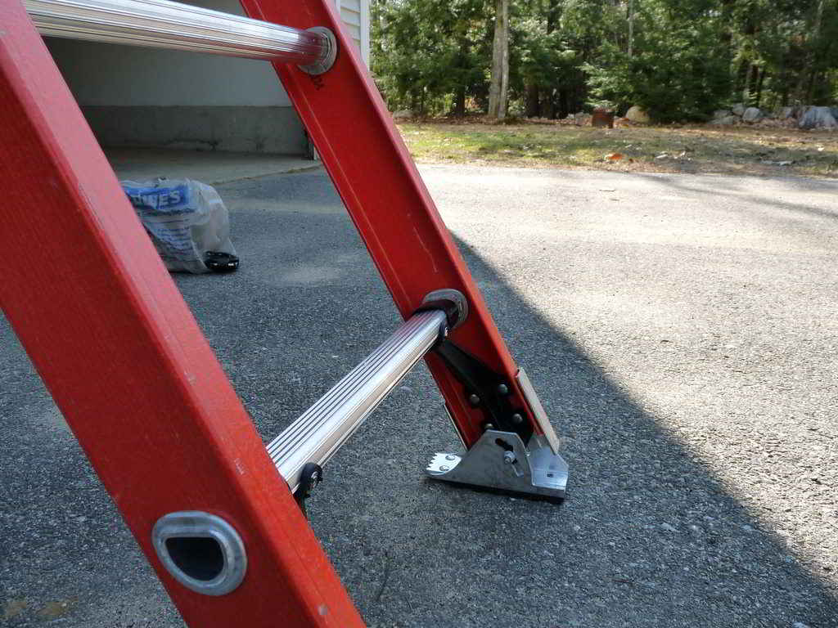
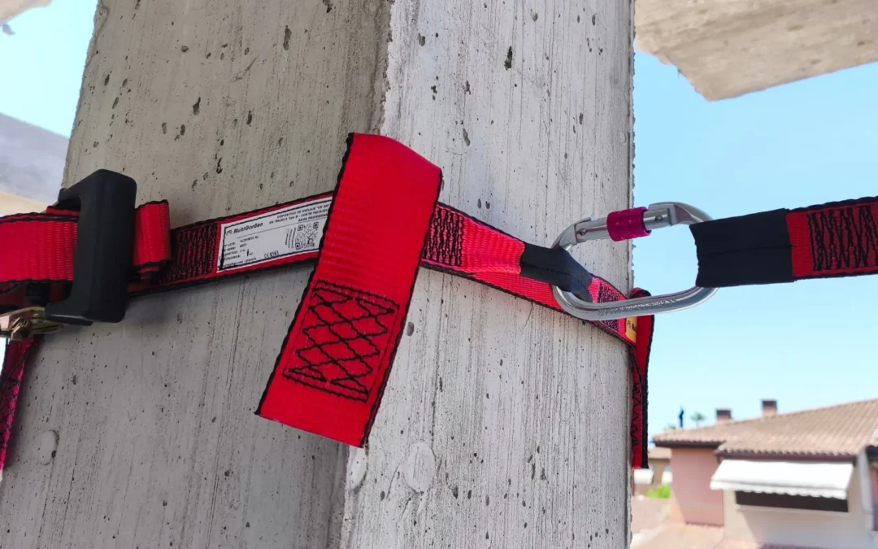
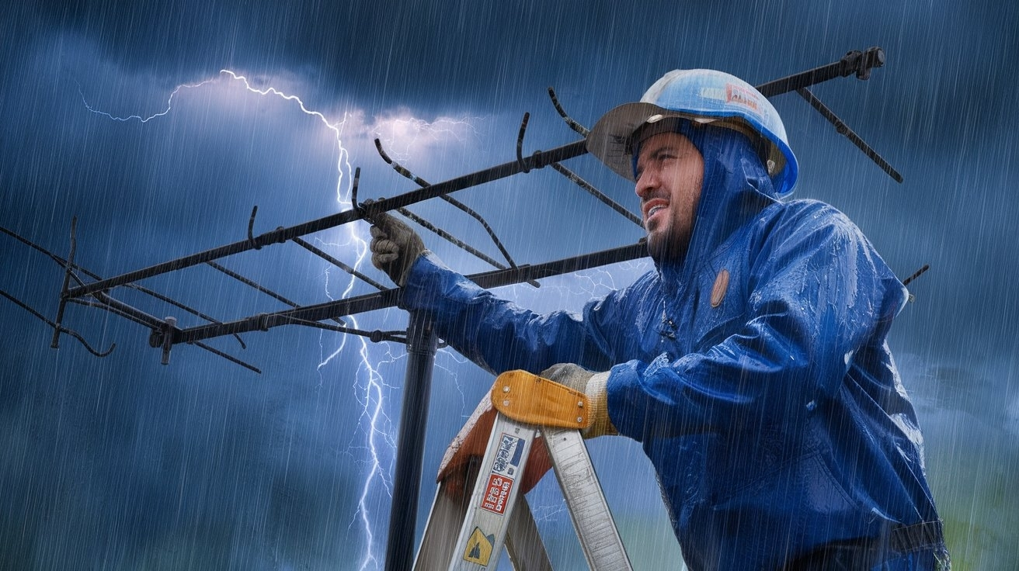
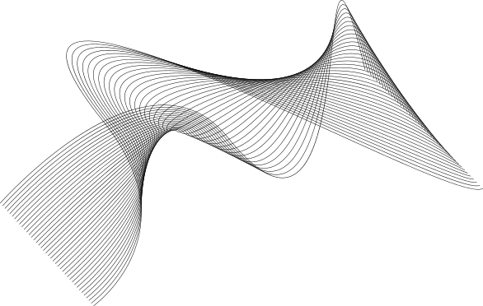
PELIGROS Y RIESGOS
Caída a distinto nivel
Caída de objetos
Colapso de andamios
Deslizamiento en escaleras
Fallo en anclajes
Condiciones climáticas adversas

Slide 3
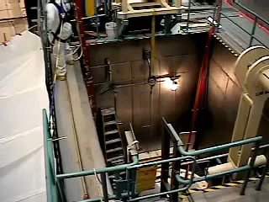
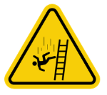
Video: Accidente caída con arnés
"En el trabajo en altura, el error más pequeño puede ser el último."

Slide 4
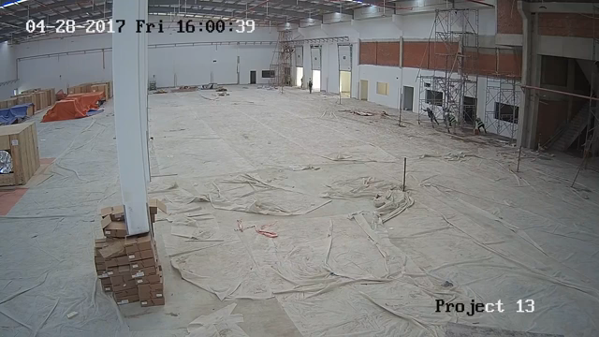
Video: Accidente derrumbe de andamio
"Un descuido en altura puede costar una vida.”

